Slide 1
智能电动小车Edition1
自动循迹车

Slide 2
功能实现
白色水平地面上
对任意黑色曲线循迹行走

Slide 3
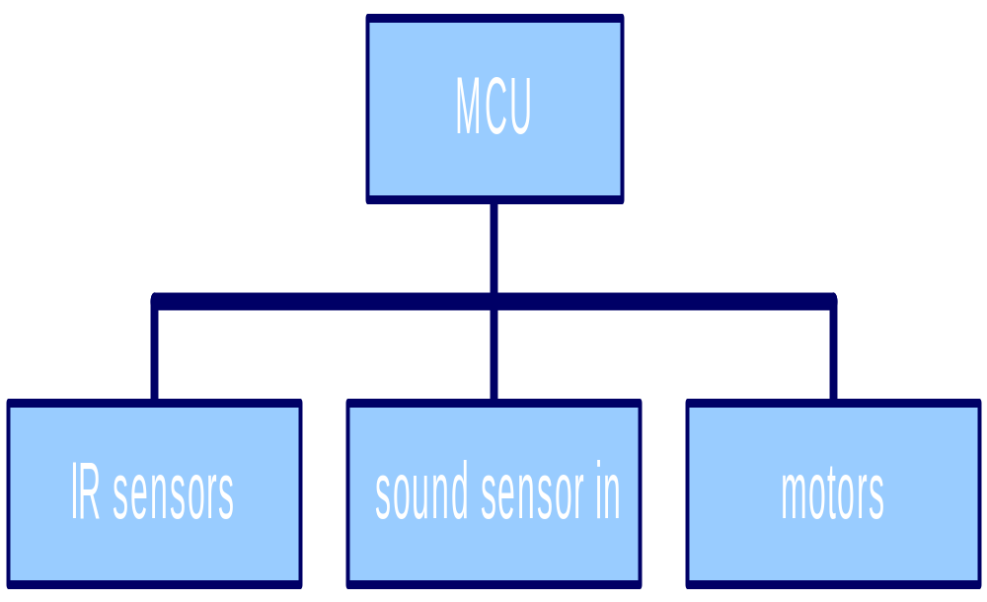
信息采集、处理与控制系统结构

Slide 4
智能电动小车Edition1
系统硬件设计
硬件原理图
PCB图

Slide 5
系统主要器件列表
控制部分 ：89C52（或89S52）；
驱动部分：IRF3205场效应管，ULN2003达林顿管IC，TLP521-4光电耦合器；
信息采集部分 ：反射式IR对管，LM339N运算放大器；驻极体MIC；
电源部分 ：9V方形电池，6V蓄电池；MC34063AP稳压芯片，L7805CV

Slide 6
系统硬件设计——电源 1
电机驱动子系统与信息采集及MCU控制子系统采用双电源独立供电
6V蓄电池和MC34063升压驱动电机
普通9V方形电池经L7805稳压后提供5V子系统电压
光耦隔离和传输信号

Slide 7
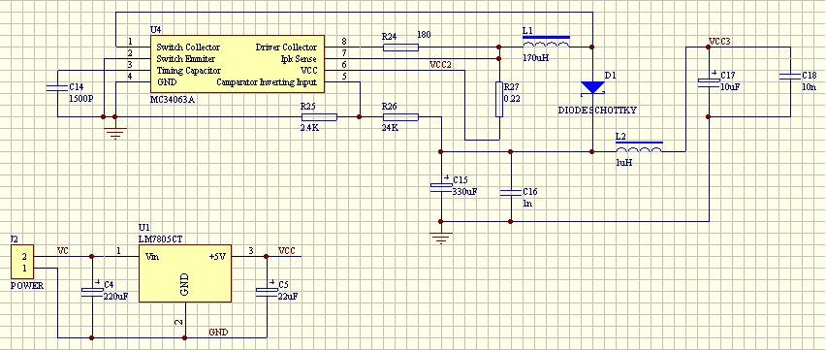
系统硬件设计——电源 2
实 际 电 路

Slide 8
系统硬件设计——电源 3
效 果
蓄电池电力稳定，驱动力大，电机运行理想
信号隔离，系统运行稳定性佳

Slide 9
系统硬件设计——电机驱动 1
左右轮（后轮）驱动 ，车身动作控制灵活
MOSFET组成双H桥电路 ，进行双极性PWM驱动控制 ，驱动力大 ，符合本小车马达的驱动要求

Slide 10
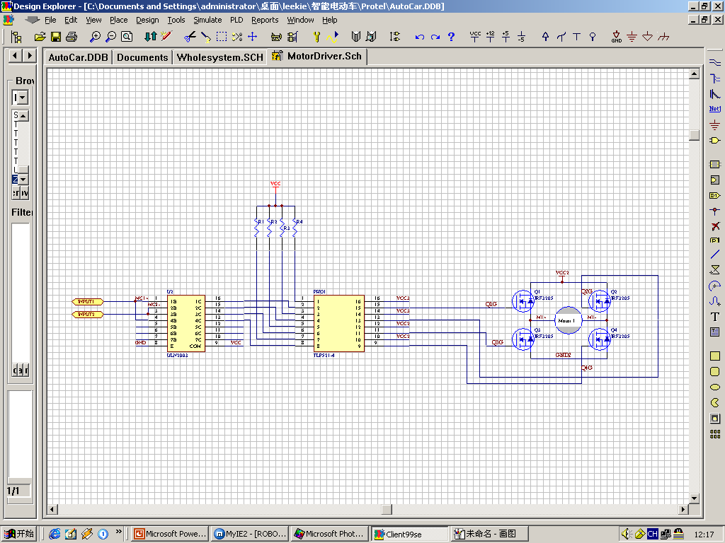
系统硬件设计——电机驱动 2
实 际 电 路

Slide 11
系统硬件设计——轨迹检测 1
设计原则
硬件简洁
信号稳定
调试方便

Slide 12
系统硬件设计——轨迹检测 2
具体实现方案
车底行驶路线中心两侧安装2对反射式红外对管，将所接收电压信号经与已调整的参考量比较（由比较器LM339完成）后转换为路面轨迹判别信号，给至MCU作电机控制依据，同时给出处理信息（左/右转）光显示

Slide 13
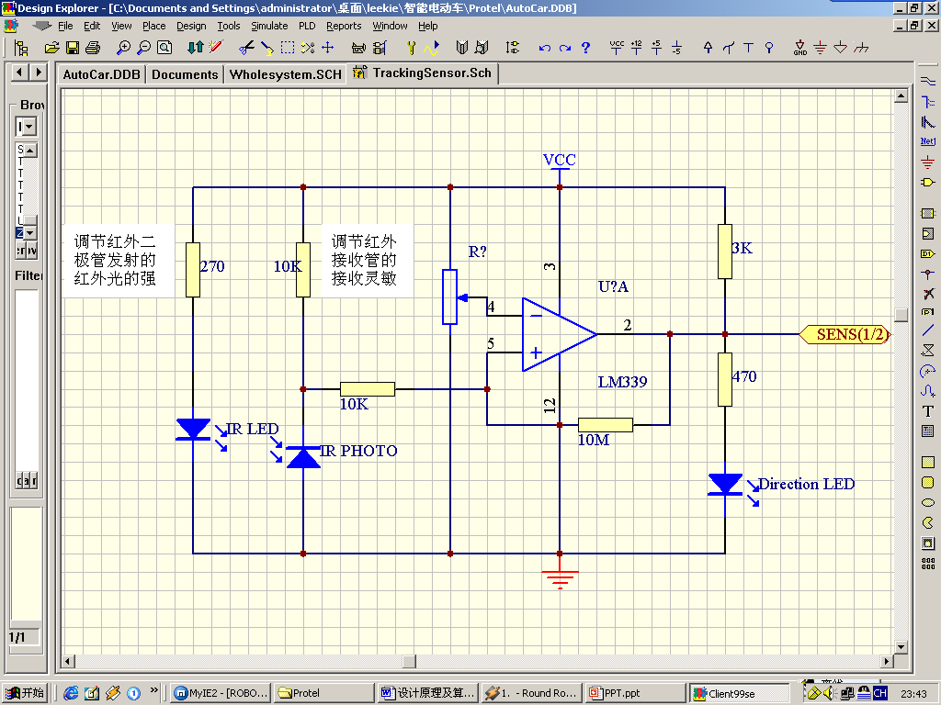
系统硬件设计——轨迹检测 3
实 际 电 路

Slide 14
系统硬件设计——车速检测 1
玩具车改装 => 车速检测采用在车轮上安装小磁片，由霍尔元件（3144）检测信号并给出TTL电平信号至MCU
驱动轮有打滑现象 => 小磁片安装在从动轮（前轮）

Slide 15
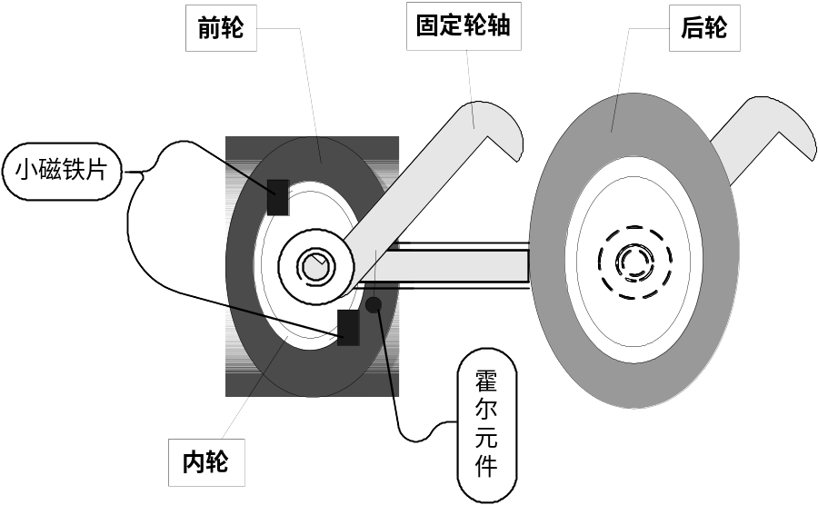
系统硬件设计——车速检测 2
具 体 实 现

Slide 16
系统硬件设计——声控启动 1
具体实现方案
声控启动电路利用驻极体话筒将外界声音转换为电压信号，经放大后输入MCU并由其判断该信号的高低进行启动程序的控制，其灵敏度只需调节一滑动变阻器即可

Slide 17
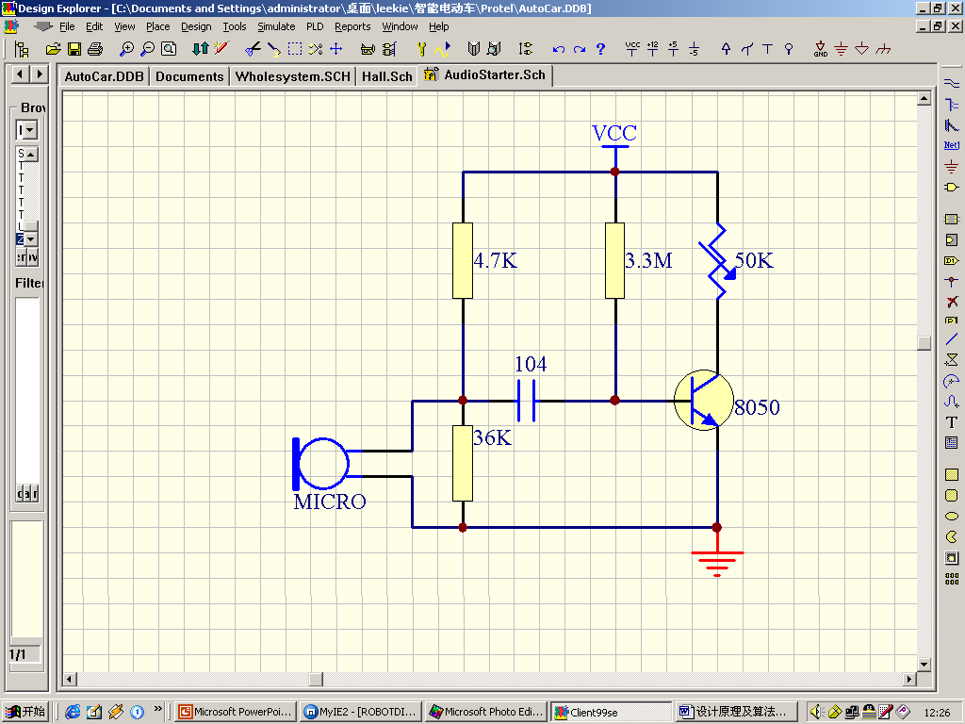
系统硬件设计——声控启动 2
实 际 电 路

Slide 18
智能电动小车Edition1
系统软件设计

Slide 19
系统软件设计——电机控制
控制思想
直流电机PWM调速控制
实现正反40级调速，且更改方便
（具体实现见算法实现部分)

Slide 20
系统软件设计——程序思想 1
设计原则
智能化
模糊控制思想

Slide 21
系统软件设计——程序思想 2
采集信息 小车动作 | 左边检测到黑线 | 左边无检测到黑线
右边检测到黑线 | 刹车/停车 | 右转
右边无检测到黑线 | 左转 | 直行
控 制 逻 辑

Slide 22
系统软件设计——算法实现 1
设计原则
优化片上资源分配
扩大功能扩展空间

Slide 23
系统软件设计——算法实现 2
具体实现方案 之 中断
将有关定时的中断通过设置系统整体时钟合并至同一内部定时中断T2（T2设置为250us定时中断，并做为PWM输出的最小量化间隔，PWM周期10ms，即可实现40级调速）；
其他定时要求只需设置变量进行计数即可实现；
对优先级较高的测速用Hall信号设为INT0中断输入；
对黑线的检测信息不占中断而是在主函数中进行扫描并对其反应。

Slide 24
系统软件设计——算法实现 3
具体实现方案 之 IO口
用驱动力较强的P1口作为电机控制信号输出，和黑线检测和声控启动信号输入，个别脚连至ULN2003多余驱动单元以增大驱动力，留待实现扩展功能；
P0和P2口主要用于传输数据和选地址，本循迹小车暂保留待扩展时用；
Hall测速信号输入P3.2（INT0）。

Slide 25
功能扩展展望
电机转速闭环控制实现小车更灵活的车速及角度动作控制 ，如实现走迷宫；
（设想：利用鼠标X-Y原理形成闭环控制信息采集）
无线/红外通讯/控制；
各种传感器实现路况各信息采集
（eg：超声波实现测距 etc.）

Slide 26
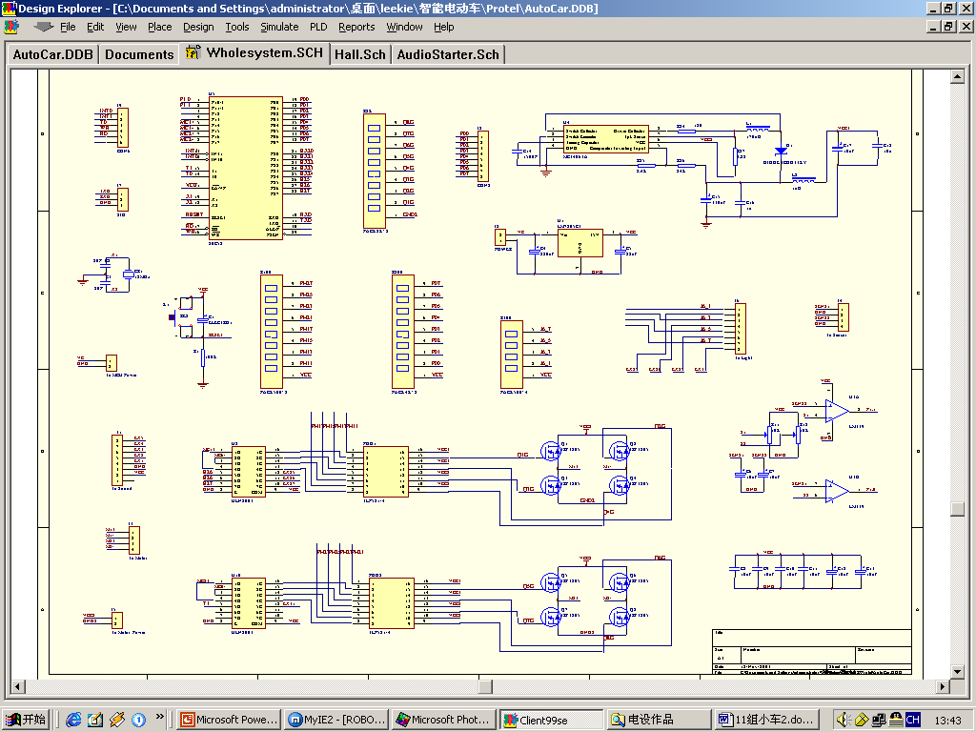
BACK

Slide 27
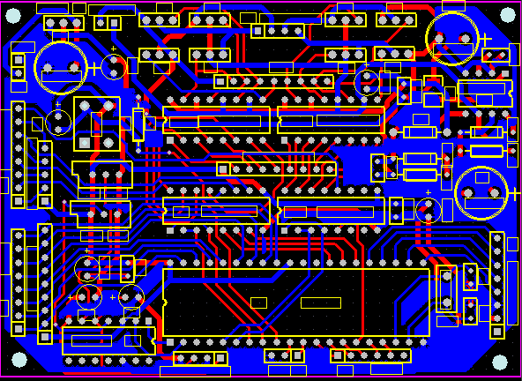
BACK

